Slide 1
Présentation de la Conception de la
Base de Données
Équipe Hibana
IUT de Villetaneuse (2023-2024)
SAÉ 3.01 - Développement d’une application

Slide 2


Slide 3
Modèle entités-associations

Slide 4
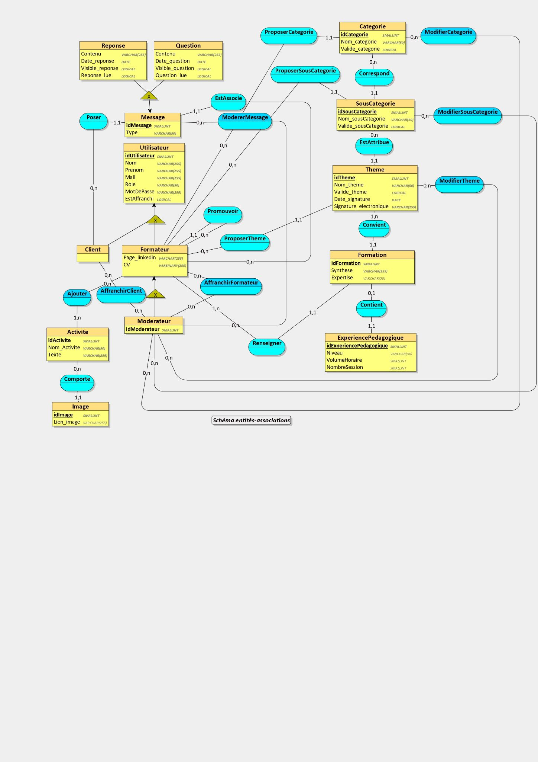

Slide 5
Schéma relationnel des types-entité

Slide 6
UTILISATEUR(idUtilisateur, Nom, Prenom, Mail, Role, MotDePasse, EstAffranchi)
CLIENT(idClient) ici idClient fait référence à la table UTILISATEUR.
FORMATEUR (idFormateur, Page_linkedin, CV) ici idFormateur fait référence à la table UTILISATEUR.
MODERATEUR (idModerateur, idFormateur) ici idFormateur fait référence à la table FORMATEUR.
ACTIVITE (idActivite, Nom_activite, Texte)
IMAGE (idImage, Lien_image, idActivite) ici idActivite fait référence à la table ACTIVITE.
MESSAGE (idMessage, Type, idFormateur, idClient) ici idFormateur et idClient font respectivement référence aux tables FORMATEUR et CLIENT.
QUESTION (idQuestion, Contenu, Date_question, Visible_question,Question_lue) ici idQuestion fait référence à la table MESSAGE.

Slide 7
REPONSE (idReponse, Contenu, Date_reponse, Visible_reponse, Reponse_lue, idQuestion) ici idReponse fait référence à la table MESSAGE.
CATEGORIE (idCategorie, Nom_categorie, Valide_categorie, idFormateur) ici idFormateur fait référence à la table FORMATEUR.
SOUSCATEGORIE (idSousCategorie, Nom_sousCategorie, Valide_sousCategorie, idCategorie, idFormateur) ici idCategorie et idFormateur font respectivement référence aux tables CATEGORIE et FORMATEUR.
THEME (idTheme, Nom_theme, Valide_theme, Date_signature, Signature_electronique idSousCategorie, idFormateur) ici idSousCategorie et idFormateur font respectivement référence aux tables SOUSCATEGORIE et FORMATEUR.
FORMATION (idFormation, Synthese, Expertise, idTheme, idFormateur) ici idTheme et idFormateur font respectivement référence aux tables THEME et FORMATEUR.
EXPERIENCEPEDAGOGIQUE (idExperiencePedagogique, Niveau, VolumeHoraire, NombreSession, idFormation) ici idFormation fait référence à la table FORMATION.

Slide 8
Schéma relationnel des types-association

Slide 9
MODIFIERCATEGORIE (idCategorie,idModerateur) ici idCategorie et idModerateur font respectivement référence aux tables CATEGORIE et MODERATEUR.
MODIFIERSOUSCATEGORIE (idSousCategorie,idModerateur) ici idSousCategorie et idModerateur font respectivement référence aux tables SOUSCATEGORIE et MODERATEUR.
MODIFIERTHEME (idSousCategorie,idModerateur) ici idTheme et idModerateur font respectivement référence aux tables THEME et MODERATEUR.
AFFRANCHIRFORMATEUR (idFormateur, idModerateur) ici idFormateur et idModerateur font respectivement référence aux tables FORMATEUR et MODERATEUR.

Slide 10
AFFRANCHIRCLIENT (idClient,idModerateur) ici idClient et idModerateur font respectivement référence aux tables Client et MODERATEUR.
MODERERMESSAGE (idMessage,idModerateur) ici idMessage et idModerateur font respectivement référence aux tables MESSAGE et MODERATEUR.
AJOUTER (idFormateur,idActivite) ici idFormateur et idActivite font respectivement référence aux tables FORMATEUR et ACTIVITE.

Slide 11
Graphe des dépendances fonctionnelles

Slide 12
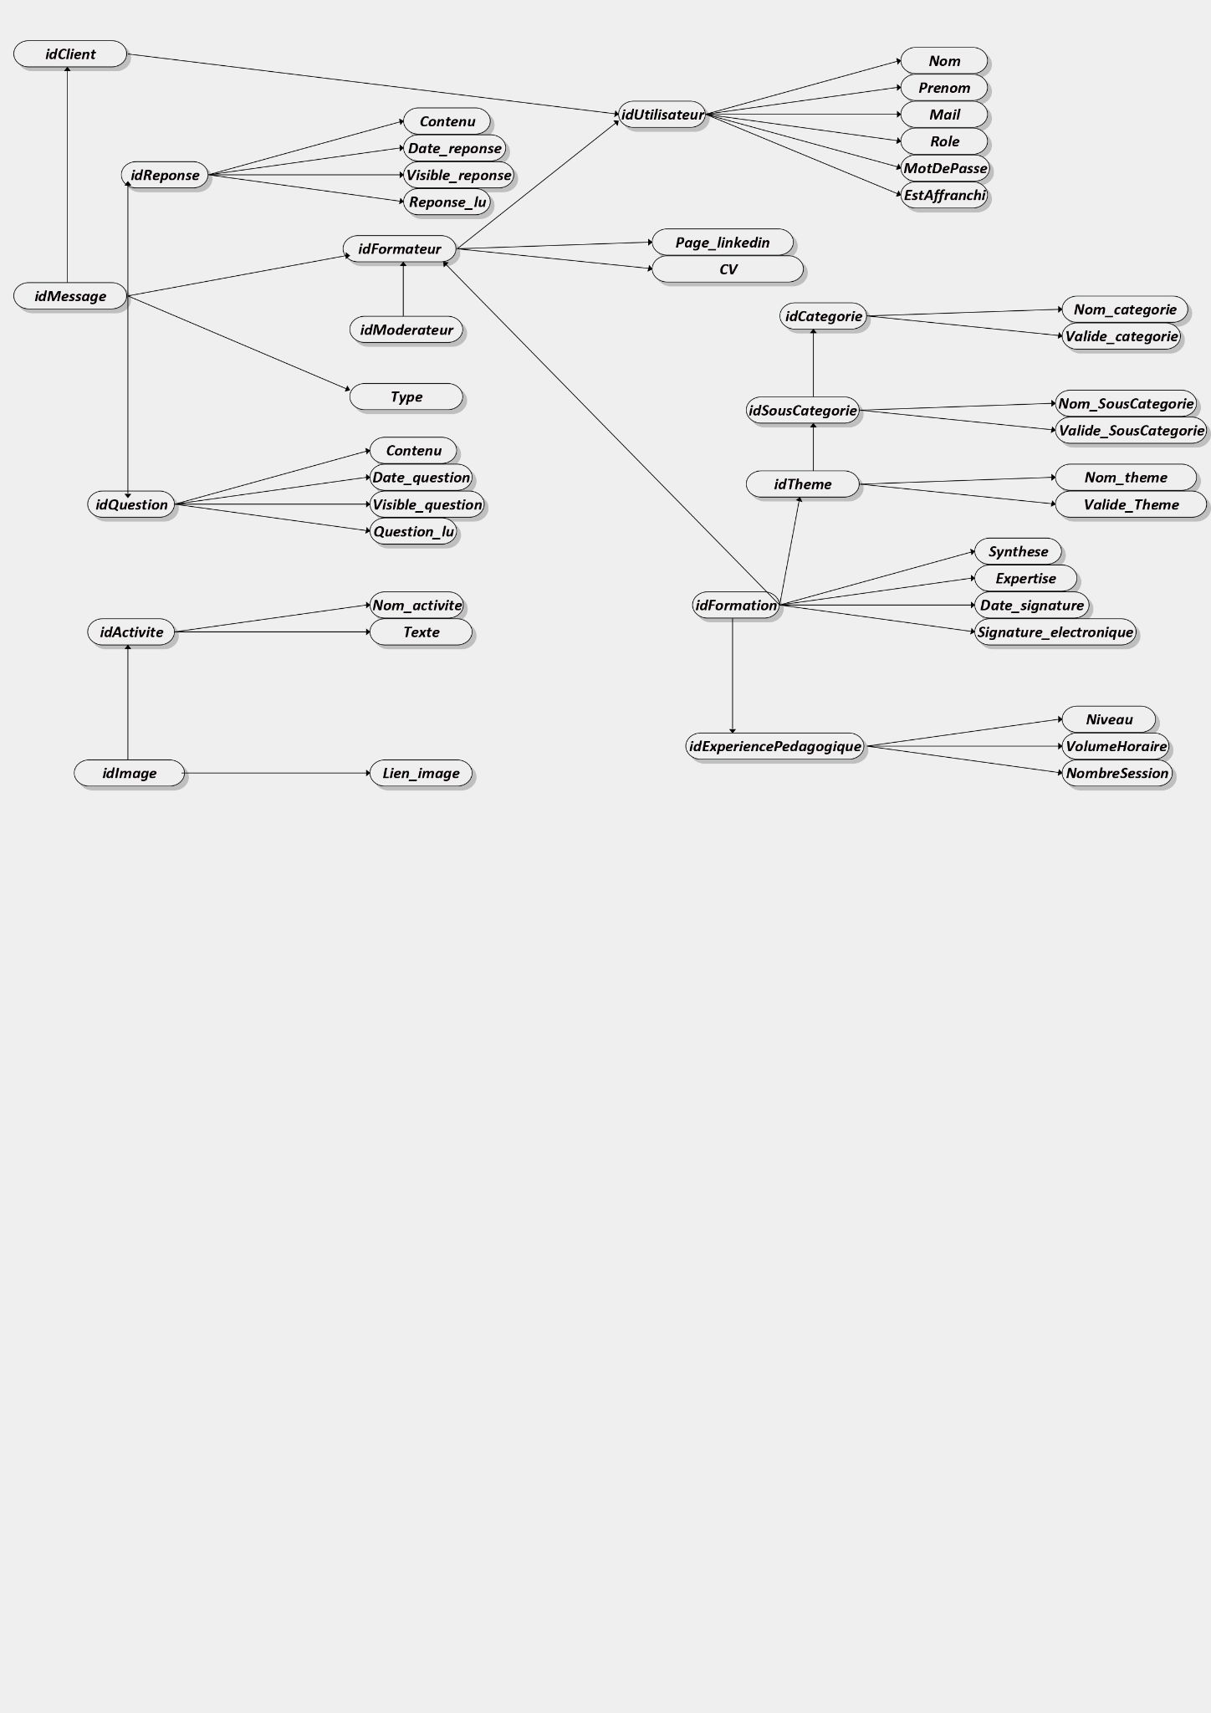

Slide 13
Pourquoi notre base de données respecte la première forme normale ?

Slide 14
Exemple :
UTILISATEUR(idUtilisateur, Nom, Prenoms, Mail, Role, MotDePasse, EstAffranchi)
Prenoms = Steve Marcus Bob
il s'agit d'une valeur atomique. Une valeur atomique est une valeur indivisible
tout attribut correspond à un seul identifiant
UTILISATEUR(idUtilisateur, Nom, Prenom, Mail, Role, MotDePasse, EstAffranchi)

Slide 15
Pourquoi notre base de données respecte la deuxième forme normale ?

Slide 16
Exemple :
MODIFIERTHEME (idSousCategorie,idModerateur, Nom_SousCategorie) ici idTheme et idModerateur font respectivement référence aux tables THEME et MODERATEUR.
1ère forme normale respectée.
La 2FN est satisfaite car une sous partie de la clé primaire ne détermine pas un autre attribut qui est hors de la clé primaire, pour tout attribut. Exemple, dans Thème
MODIFIERTHEME (idSousCategorie,idModerateur,) ici idTheme et idModerateur font respectivement référence aux tables THEME et MODERATEUR.

Slide 17
Pourquoi notre base de données respecte la troisième forme normale ?

Slide 18
Exemple :
THEME (idTheme, Nom_theme, Valide_theme, Date_signature, Signature_electronique, idSousCategorie, Nom_Categorie)
2ème forme normale respectée.
La 3FN est satisfaite car tout autre attribut n’appartenant pas à la clé ne dépend pas d’un autre attribut non clé. Exemple : Utilisateur (nom,prenom)
THEME (idTheme, Nom_theme, Valide_theme, Date_signature, Signature_electronique, idSousCategorie)

Slide 19
Merci de nous avoir écouté !

